Slide 1

Лекция №4-УП
Бетонные полы

Slide 2
Устройство бетонных полов — порядок работ и их особенности.
Бетонные полы бывают просто необходимы на некоторых объектах: в складских помещениях, на терминалах, в гаражах и прочих. То есть там, где предполагается высокая нагрузка на пол, которую другое покрытие просто не выдержит. Популярность этого покрытия объясняется так же тем, что устройство бетонных полов, хотя и требует соблюдения технологии, но вполне под силу для самостоятельного выполнения.
Этапы устройства бетонного пола.
К бетонным полам предъявляется ряд требований, которым они должны соответствовать: долговечность, высокая химическая стойкость, герметичность, устойчивость к нагрузкам, отсутствие пыления. Для того, чтобы получить бетонное покрытие, которое отвечает всем этим требованиям, необходимо выполнить два условия: использовать качественные материалы и строго соблюдать технологию, в которой выделяют четыре основных этапа:
подготовка основания;
укладка бетона в стяжку;
финишная обработка поверхности;
нарезка швов, их герметизация.
Укладку пола можно проводить как по уже существующему цементобетонному основанию, так и по грунтовому. Устройство бетонного пола по грунту хотя и экономичный, но довольно трудоемкий способ обустройства пола. Его целесообразно обустраивать в тех местах, где достаточно сухо. Качественно выполненный пол по грунту имеет слоистую структуру.

Slide 3
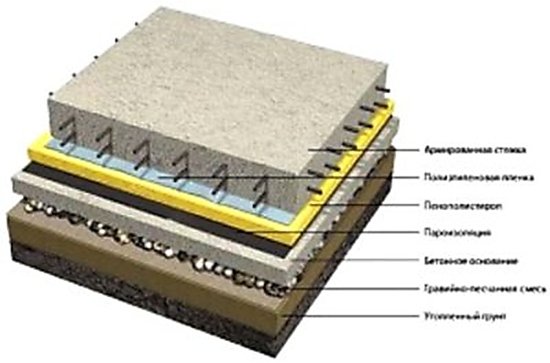
При необходимости в эту схему вносят коррективы, в зависимости от задач и условий. От этого зависит также и технология устройства бетонных полов. Такой пол требует тщательной подготовки основания.
Существует несколько вариантов, но наиболее часто пирог пола по грунту выглядит так:
грунтовое уплотненное основание;
слой подсыпки из речного песка;
слой щебня или керамзита;
гидроизоляция;
бетонная стяжка (черновая);
пароизоляция;
утеплитель;
армированная стяжка (чистовая).
При необходимости в эту схему вносят коррективы, в зависимости от задач и условий. От этого зависит также и технология устройства бетонных полов.
Такой пол требует тщательной подготовки основания.

Slide 4
Подготовка основания.
При укладке на старое бетонное основание проводят тщательную подготовку: трещины расширяют и заполняют ремонтным составом из цементно-песчаной смеси или полимера.
В местах, где основание не подлежит ремонту, его полностью снимают и укладывают новый бетон. Перепады высот нивелируют, пыль тщательно убирают.
Подготовка грунтового основания начинается с нивелировки, которая позволяет оценить объем предстоящих земляных работ и определить уровень пола. Затем грунт утрамбовывают с помощью специальных машин, что позволяет в дальнейшем избежать просадок и растрескивания пола.
Далее укладывается «подушка» из речного песка и тоже утрамбовывается с помощью катков или вибротрамбующих машин.
Для того, чтобы плотность подушки была достаточной, песка укладывают на 25% больше, затем смачивают и только после этого утрамбовывают до нужной толщины. Поверх песка засыпается слой гравия или керамзита.

Slide 5
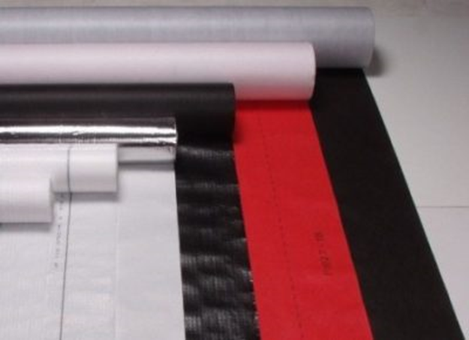
Гидроизоляция.
Гидроизоляция с одной стороны должна препятствовать впитыванию влаги основанием из бетонной стяжки, а с другой – предотвращает проникновение влаги из грунта. Производится она с применением полимерных мембран или рулонных материалов, иногда применяют толстый полиэтилен без повреждений.
Гидроизоляция препятствует впитыванию влаги основанием из бетонной стяжки и предотвращает проникновение влаги из грунта Гидроизоляцию укладывают внахлест с напуском на стены (15-20 см), стыки проклеивают скотчем.

Slide 6
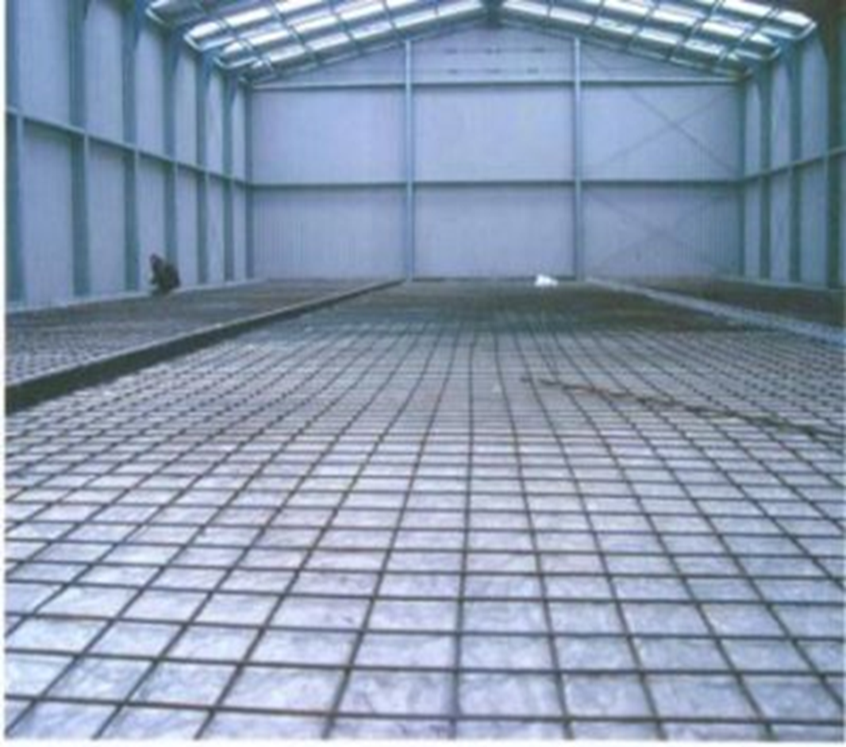
Укладка бетонного основания (чернового).
Данный слой играет роль основы для гидроизоляционных материалов. Черновую стяжку выполняют из так называемого «тощего бетона», с применением щебня (фракция 5 – 20). Требования к ней не слишком высоки, потому укладывается она довольно просто. Толщина должна быть не менее 40 мм, перепады по горизонтали – не больше 4мм.
Укладка пароизоляции.
Слой пароизоляционных материалов (оптимальным решением будут полимерно-битумные мембраны, но и другие варианты тоже годятся) укладывается на черновое бетонное основание.
Утепление пола.
Очень важно оценить, насколько необходима эта процедура, и какой материал для утепления пола лучше использовать. В качестве утеплителя стоит предпочесть материалы устойчивые к влиянию влаги, или же обеспечить их хорошую гидроизоляцию. Наиболее часто используют в качестве утеплителя пенопласт, экструдированный пенополистирол, минеральную вату.
Для армирования используют дорожную сетку, а при повышенных нагрузках — каркас из прутьев.
Укладка финишной стяжки происходит в несколько этапов:
армирование (может осуществляться с помощью дорожной сетки, а при повышенных нагрузках лучше использовать каркас из прутьев от 8мм в диаметре);
заливка бетонной смеси (лучше воспользоваться услугами арендованной спецтехники);
установка маяков (маяковые рейки устанавливают приблизительно на расстоянии двух метров друг от друга, так, чтобы на них можно было опереть концы правила);
заливка пола (осуществляется на 1,5 см выше установленных маяков);
разравнивание и уплотнение бетона с помощью виброрейки или правила.

Slide 7
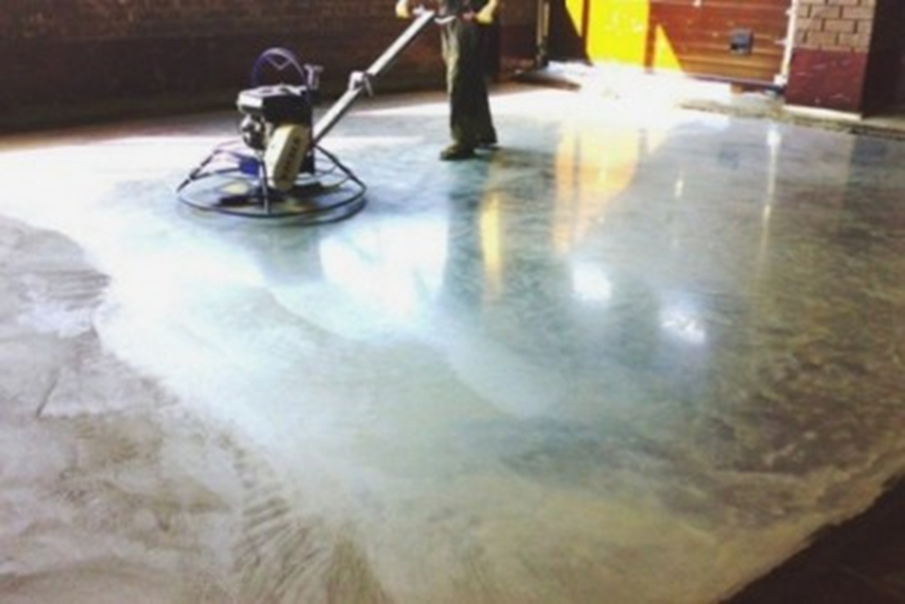
Финишная обработка поверхности.
После завершения процесса укладки и уплотнения бетона делается технологический перерыв, для того чтобы бетон мог приобрести прочность.
В зависимости от температуры воздуха и его влажности он может быть не меньше 3 часов, но не более 7 (глубина оставленного на нем следа должна составлять 2-3 мм).
В этот период осуществляется грубая затирка пола с помощью затирочных машин или дисков.
Чуть позже, когда глубина оставленного следа будет равна 1 мм, выполняют финишную затирку.
. Иногда, чтобы получить более прочное и долговечное основание, используют топпинг, специальную смесь на основе цемента и других веществ, которая втирается в бетон. Применение специальных полимерных пропиток позволяет решить проблему пыления.
Затирка пола осуществляется с помощью затирочных машин или дисков.

Slide 8
Нарезка швов в бетоне.
Бетон в стяжке является довольно хрупким материалом, как это ни странно звучит, и склонен к растрескиванию. Для того, чтобы ограничить этот процесс, в бетонной стяжке нарезают деформационные швы. Их существует три вида:
изоляционные – делаются в местах соприкосновения пола со всеми конструкциями здания: стенами, колонами, и препятствуют передаче вибраций;
усадочные – снимают напряжение во время высыхания и усадки бетона, которые происходит неравномерно;
конструкционные – делаются в тех местах, где происходит соприкосновение бетонов, уложенных в разное время.
Нарезаться швы должны, как только бетон приобретет достаточную прочность, но до появления произвольных трещин. Расположение швов отмечают мелом, нарезают их в той последовательности, в какой происходила укладка бетона.
Глубина нарезки составляет приблизительно 1/3 толщины бетонной стяжки. Чтобы облегчить уход за швами и укрепить их края, осуществляют герметизацию.
Тип герметика выбирают в зависимости от условий эксплуатации и предполагаемой нагрузки на пол. Перед герметизацией, шов тщательно очищают от пыли и мусора. После тщательного выполнения всех этапов, стяжке дают возможность затвердеть и высохнуть.
Резюме.
Укладка бетонных полов – процедура, которая может выполняться не только профессионалами, но и самостоятельно. В любом случае, следует уделить пристальное внимание соблюдению всех этапов технологического процесса, некоторые нюансы и тонкости которого были освещены в статье. Такой подход позволит получить в результате прочный, долговечный пол, который отлично выдерживает большие нагрузки и достойно справляется со своей задачей.

